Slide 1
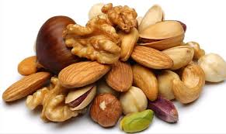
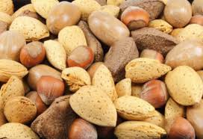
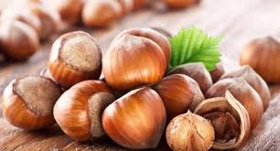
SKOŘÁPKATÉ OVOCE - skořápkoviny

Slide 2
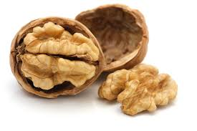
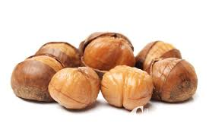
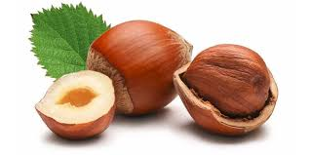
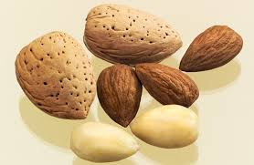
ZÁSTUPCI
Ořešák vlašský
Líska obecná
Kaštanovník jedlý
Mandloň obecná

Slide 3
Obecná charakteristika
Plody jsou během růstu uzavřeny v zeleném polodužnatém oplodí
V době dozrávání oplodí praská a plody vypadávají
Plody mají užitkovou část jádro (to jíme) kryté pevnou skořápkou (tu musíme rozlousknout)
Jádra obsahují mnoho bílkovin, olejů, vitamínů a škrobů – jsou strašně moc ZDRAVÉ!!!

Slide 4
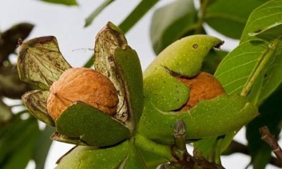
STAVBA OŘECHU
Zelené polodužnaté
oplodí Jedlé jádro
Skořápka s jedlým jádrem chráněné skořápkou

Slide 5
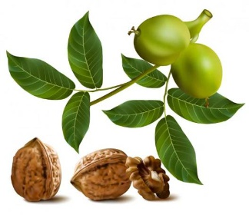
Ořešák královský – vlašský ořech
Jádro je jedlé a chutné.
Po sklizni se ořechy suší kvůli plísním.
Náš největší ovocný strom dožívající se až 100 let.
Pochází z východních zemí.
Dřevo je vhodné na výrobu nábytku.
Strom: výška 20 – 30 m
Plod: oříšek (skořápka + jádro)
Květ: nevýrazný
List: opadavý, složený,
lichozpeřený

Slide 6
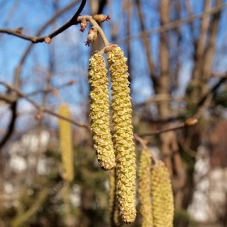
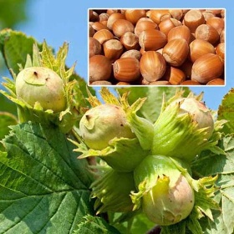
Líska obecná – lískový oříšek
Je to keř, který najdeme podél úvozových cest, na krajích lesů nebo i v zahradách.
Snáší znečištěné ovzduší.
Plodem lísky je oříšek umístěný v zeleném obalu (punčošce).
Můžeme se setkat i s lískou tureckou, jedná se však o strom s nevýznamnými plody
jehněda
punčoška
Výška: asi 4 m (8 m)
Plod: oříšek
List: opadavé, mírně chlupaté,
vejčité až kulaté s hrotem na konci
Květ: jehnědy

Slide 7
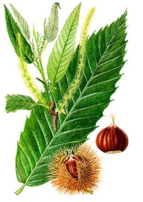
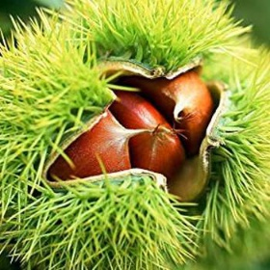
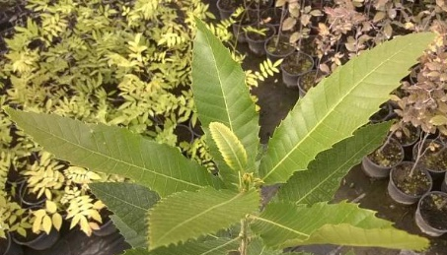
ˇKaštanovník jedlý – jedlý kaštan
Daří se mu nejlépe na teplých svazích.
Dřevo má těžké, pevné a tvrdé.
Plody jsou pochoutkou, v zimě se prodávají jako pečené kaštany.
Strom: 20 – 25 m, koruna vejčitá, dožívá se až 1000 let
List: opadavý, podlouhlý, ostře pilovitý, svrchu tmavě zelený, rub světle zelený
Plod: pichlavé oplodí, uvnitř jedlé semeno tmavě hnědé

Slide 8
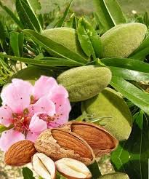
Mandloň obecná - mandle
U nás se téměř nepěstuje, velice náročná na teplo, pěstuje se jen v nejteplejších vinařských oblastech
Jádra se konzumují syrová nebo se tepelně zpracovávají (mléko). Pecky se využívají na výrobu léků. Z tvrdého dřeva se vyrábějí kvalitní dýhy, olej slouží ke kosmetickým účelům.

Slide 9
Otázky:
Uveďte zástupce skořápkovin (4)
Který ořech má punčošku?
Jak se jmenuje jedlá část ořechu?
Která skořápkovina se u nás téměř nepěstuje?
Proč bychom měli jíst ořechy?
Který strom má lichozpeřené listy?
Plody kterého stromu můžeme v období Vánoc ochutnat pečené na Staroměstském náměstí ☺?

